Slide 1


FORMATION DEVELOPPEUR WEB
PROJET 3
Dynamisez une page web avec des animations CSS
ohmyfood
Évaluateur : Fabien Coutret
Mentor: Saliha Youbi
Étudiant: Irene Riportella
Lundi 12 avril 2021 à 9h00

Slide 2
OBJECTIFS
Réaliser l’intégration Web de la maquette graphique en respectant les contraintes techniques et les fonctionnalités.
Site responsive (desktop, mobile et tablettes).

Slide 3




OUTILS
Extensions
Racourcis clavier
Structure
Informations (utilisateurs/moteurs de recherche)
Mise en forme
Responsive
Versioning
Hébergement

Slide 4
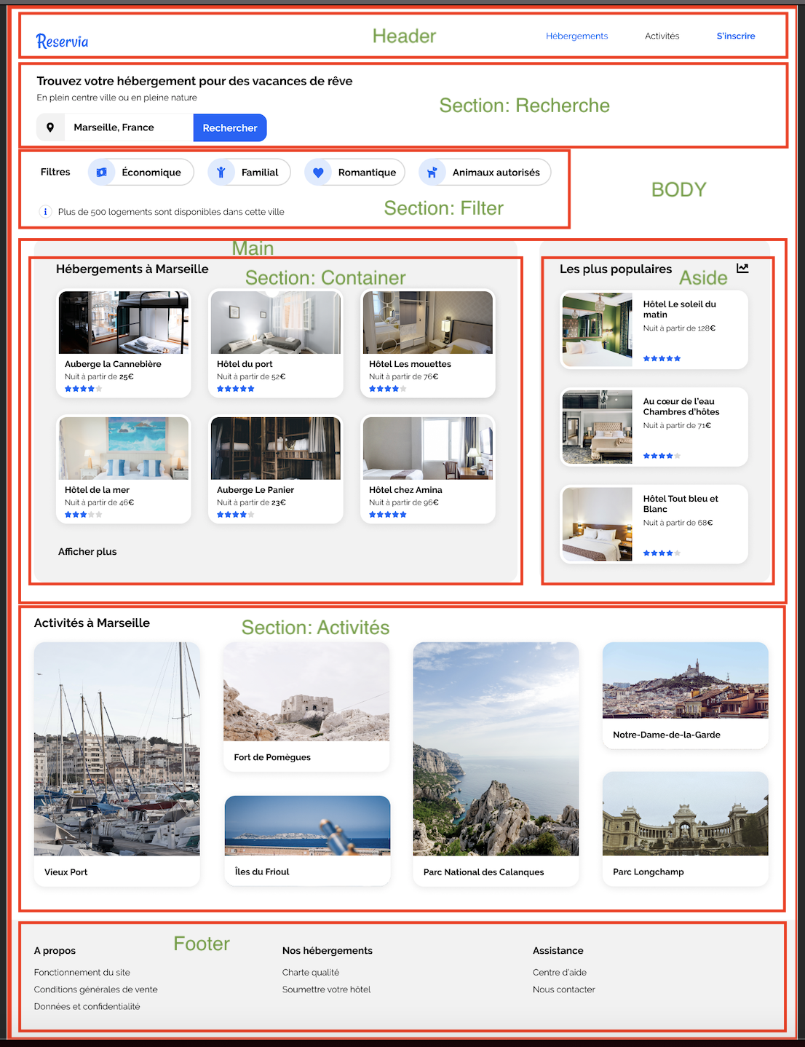
STRUCTURE DE LA PAGE
BODY:
Header
Section: Recherche
Section: Filter
Main:
Cointainer
Aside
Section: Activités
Footer

Slide 5
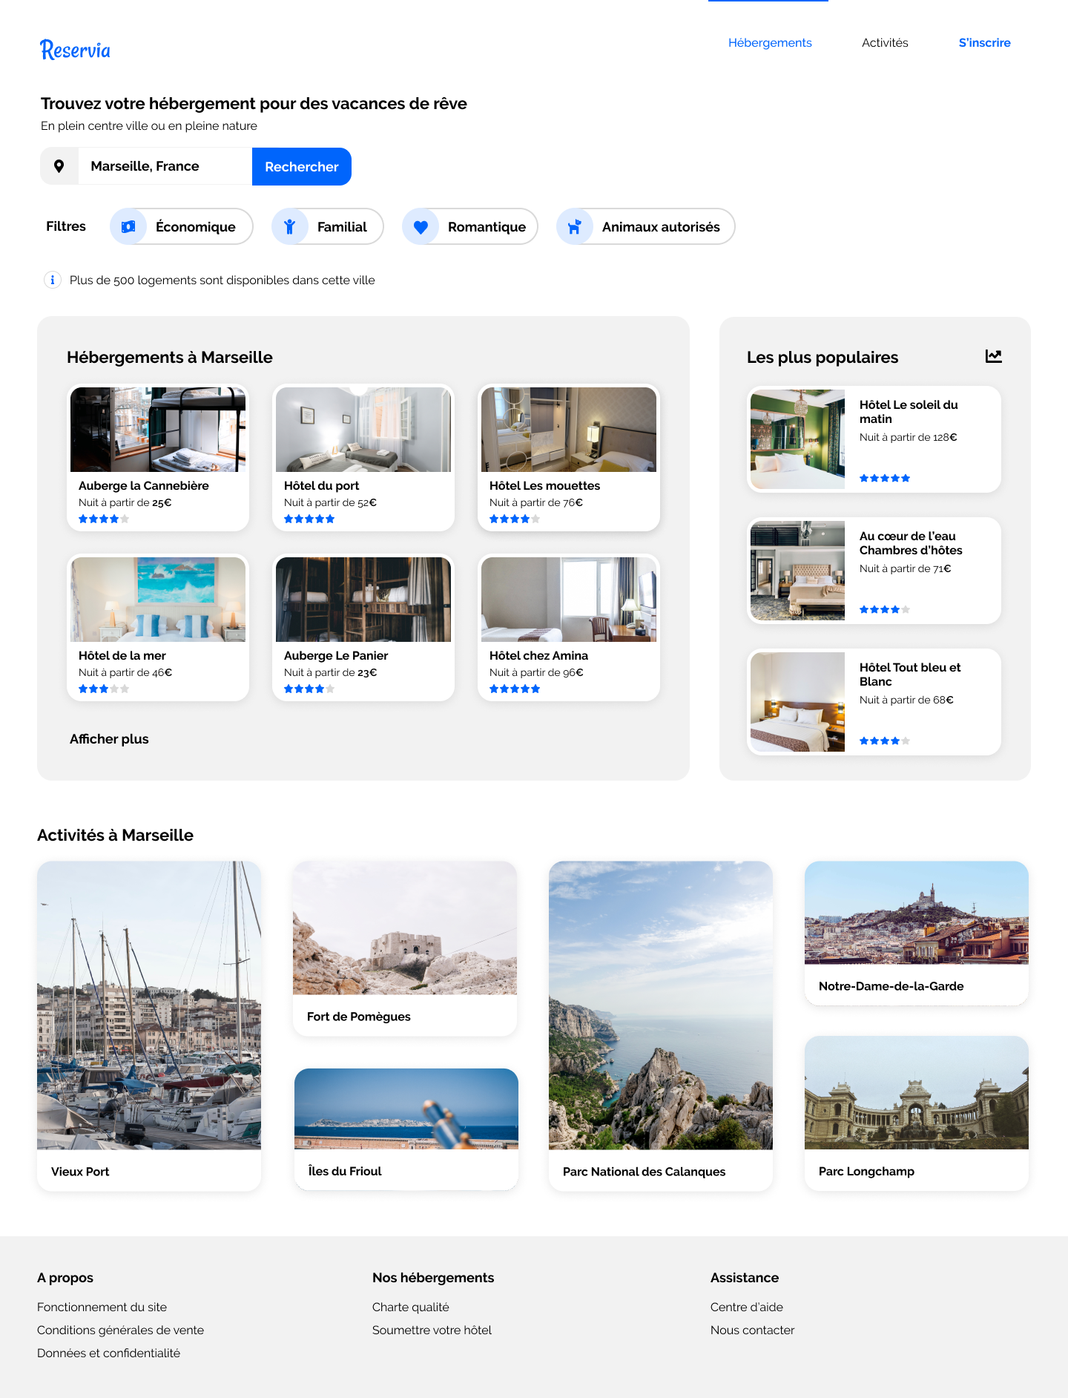
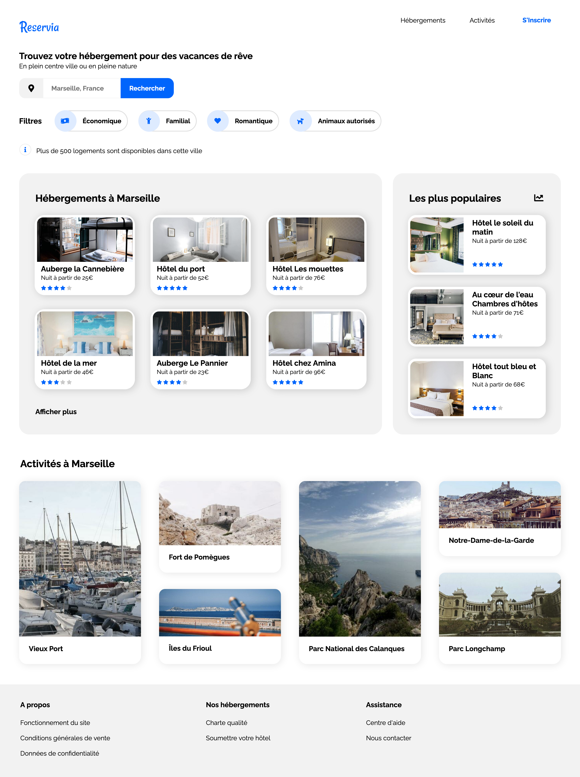
COMPARATIF DESKTOP

Slide 6
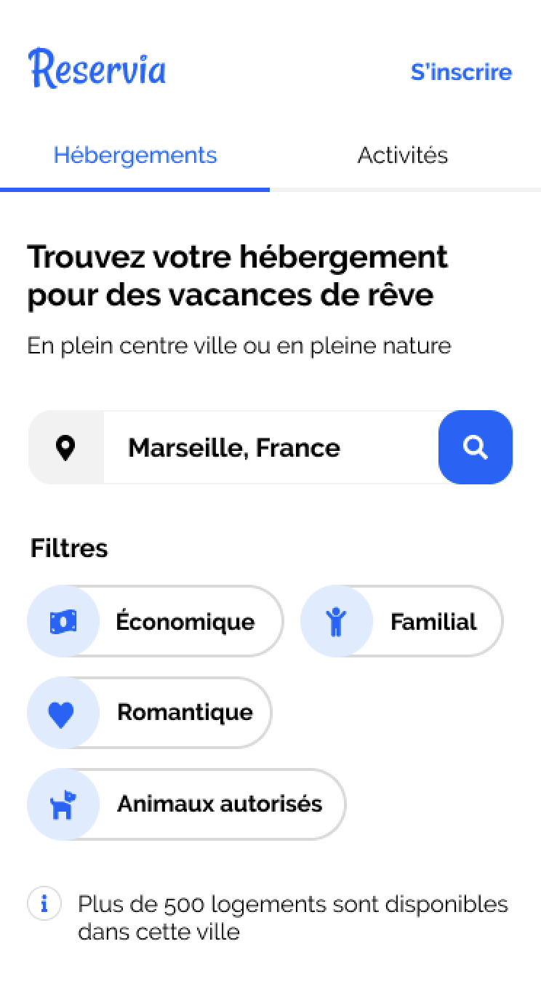
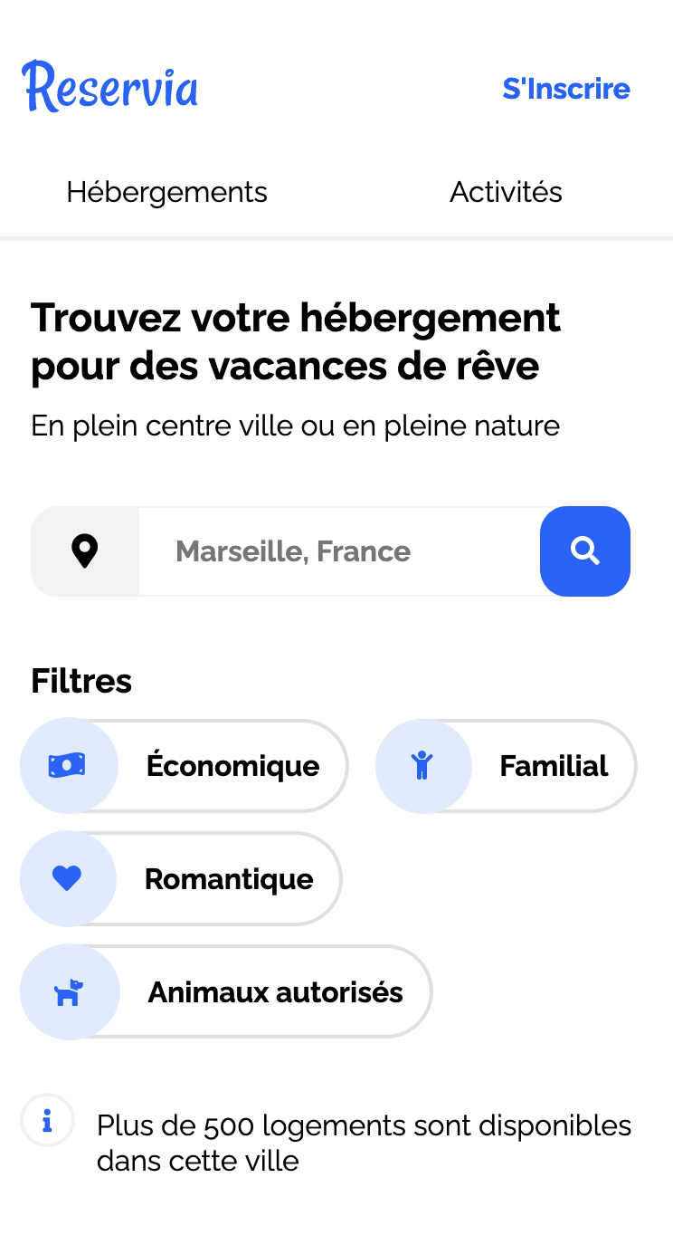
COMPARATIF MOBILE (Responsivité)

Slide 7
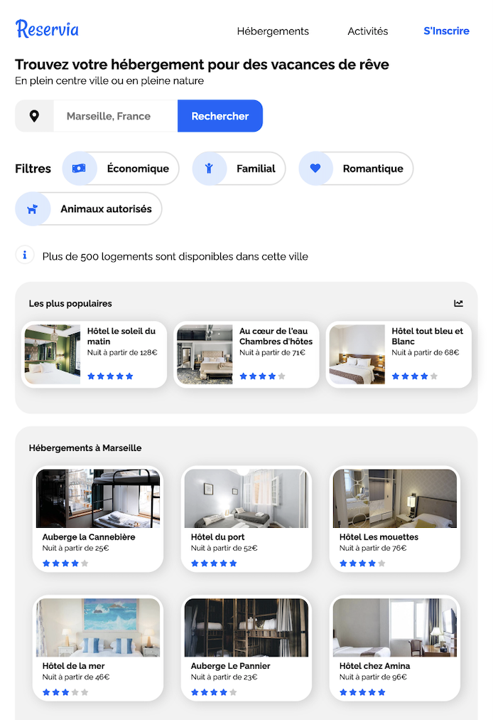
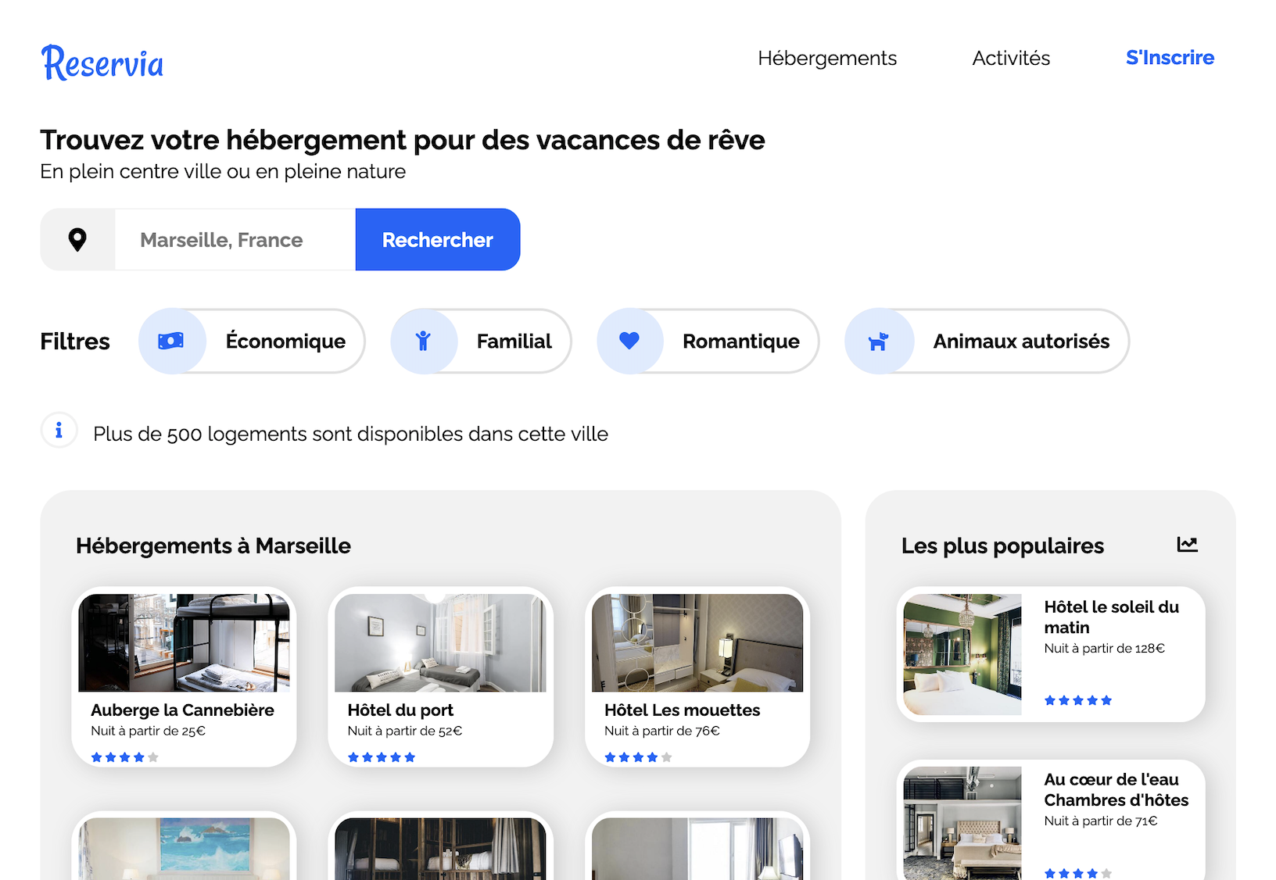
RENDU iPad
1024px
768px

Slide 8
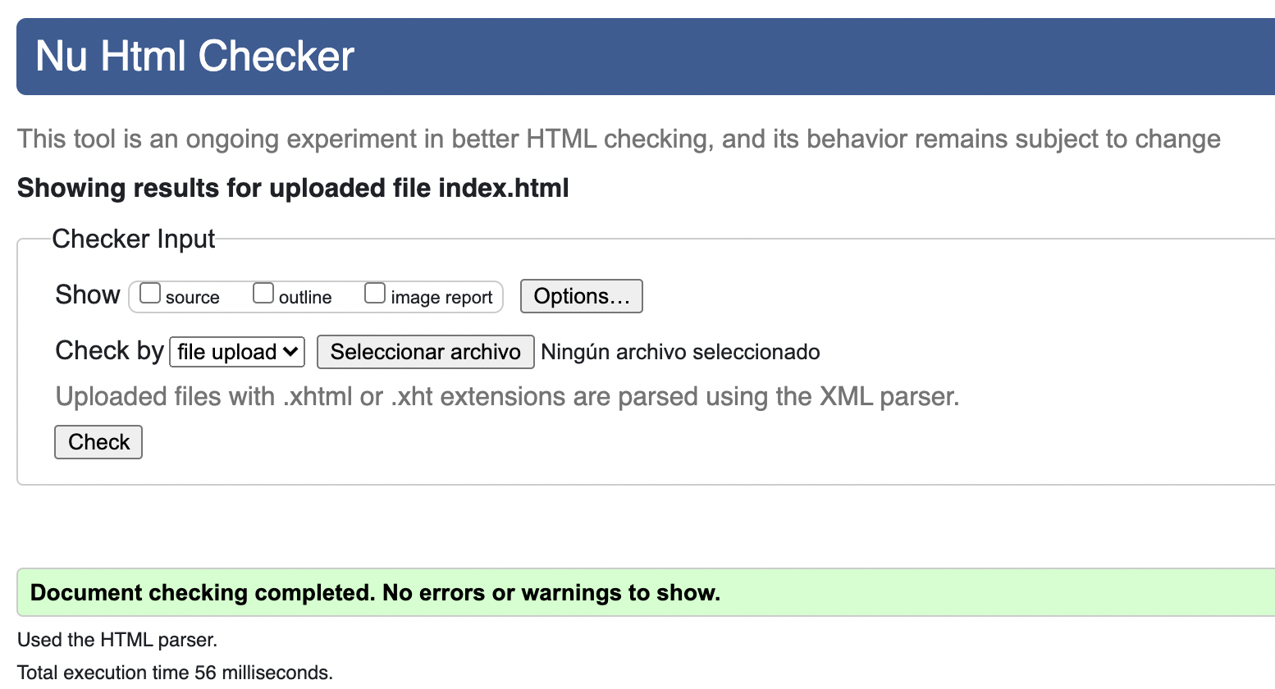
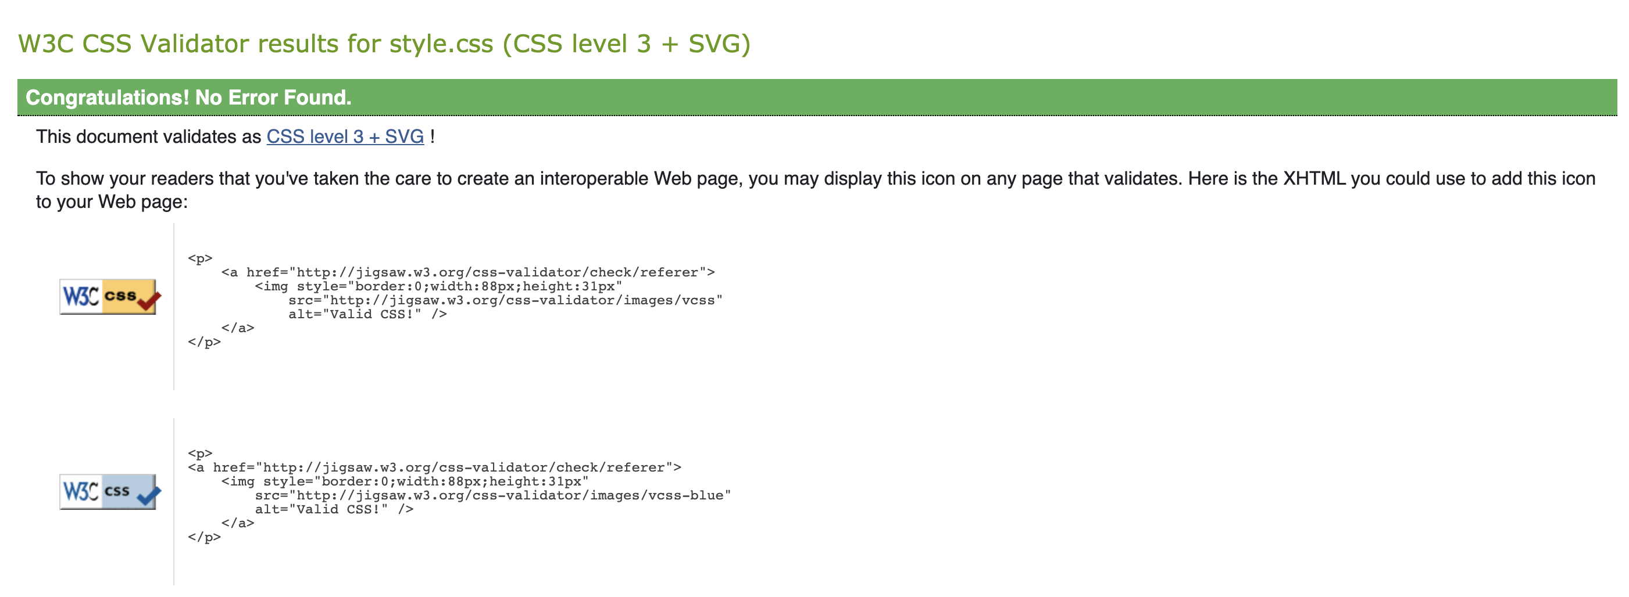
VALIDATEUR W3C
HTML
CSS

Slide 9
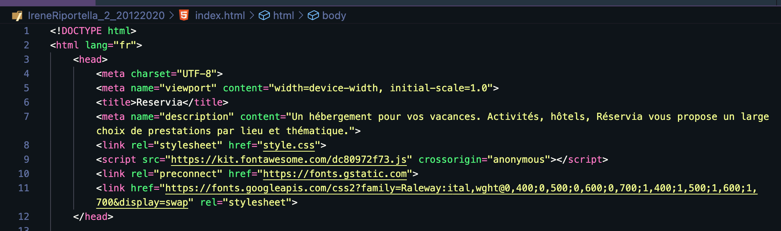
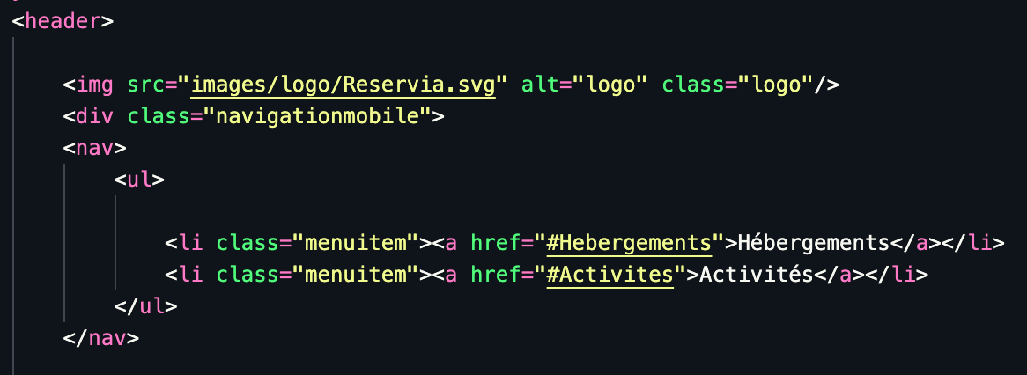
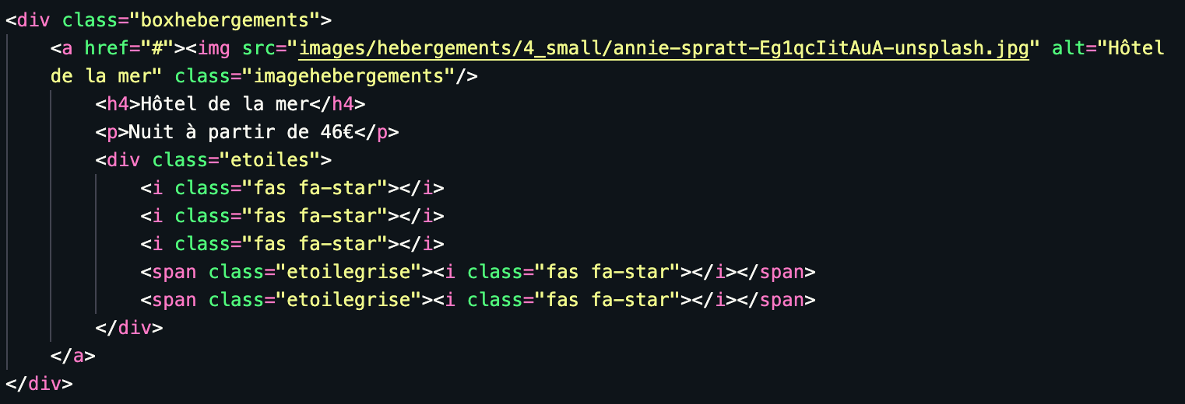
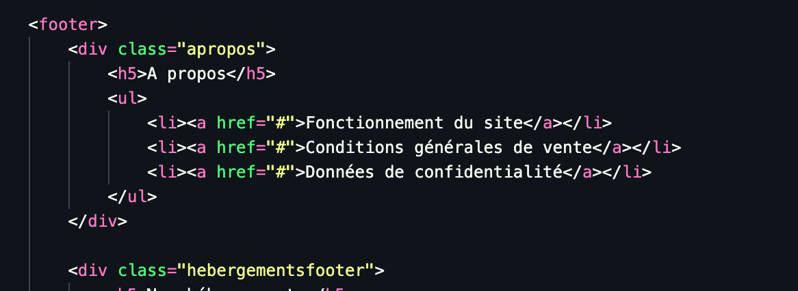
VISIBILITÉ

Slide 10
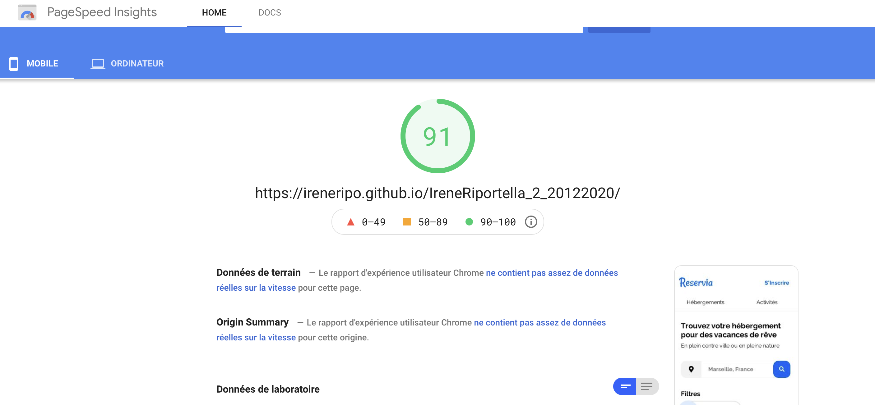
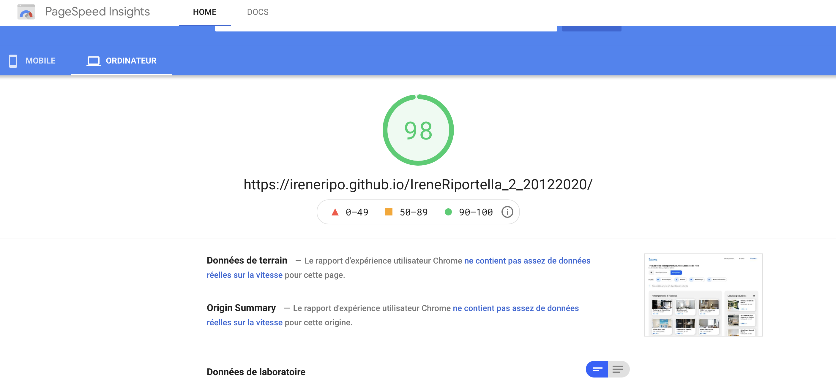
VITESSE DE CHARGEMENT
Mobile
Ordinateur

Slide 11
MERCI
😊

